Slide 1
INFORME DE DENUNCIAS
TRIMESTRE MAYO – JULIO
DE 2020

Slide 2
Número de denuncias recibidas y gestionadas
217
TIPO DE DENUNCIAS RECIBIDAS
Corrupción
Otros
194 denuncias
23 – corresponden a peticiones o reclamos y no a denuncias de corrupción.
CANAL DE RECEPCIÓN
1 denuncia
51 denuncias
150 denuncias
9 denuncias
6 denuncias
Atención directa al público
Correo de denuncias corrupción
Correo institucional de contáctenos
Formulario Web de PQRS
Línea telefónica

Slide 3
TEMAS SOBRE LOS CUALES RECAYERON LAS DENUNCIAS

Slide 4
SEGÚN LA GESTIÓN DESARROLLADA
209 DENUNCIAS
96%
Ya fueron tramitadas y se culminó su respectivo trámite.
8 DENUNCIAS
Se encuentran en desarrollo, a la espera de una respuesta de la Concesión, de la Interventoría, o gestiones a cargo de las áreas al interior de la entidad.
4%

Slide 5
OFERTAS DE EMPLEO
ACCIONES ADELANTADAS
Se remitió a la Fiscalía General de la Nación las denuncias presentadas por los ciudadanos en 125 folios.
CONCESIONES – INTERVENTORÍAS
Se adelantan las investigaciones pertinentes con los supervisores de los proyectos o mediante la V. Jurídica, sobre aquellas denuncias que se relacionan con la vinculación laboral en las Concesiones o Interventorías.
RECLAMOS O PETICIONES
Debido a la naturaleza de la comunicación, se ingresa al Sistema de Gestión Documental ORFEO, a través del correo electrónico de Contáctenos y se asigna al área encargada.

Slide 6
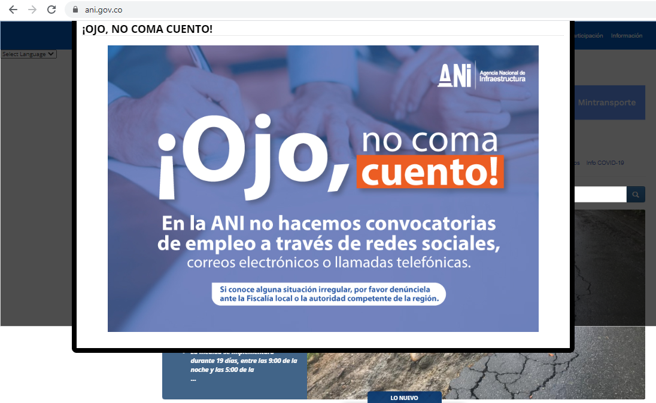
SOBRE LAS OFERTAS LABORALES FALSAS
Divulgamos estas piezas comunicativas en las redes sociales y en la página web de la entidad..
Se dispuso una cortinilla para que los ciudadanos evidencien de primera mano que las ofertas realizadas son fraudulentas.

